Slide 1
CPU-GPU异构平台上平面光源检测方法的并行化设计与实现
答 辩 人：张志源
指导老师：吴茜媛
学科专业：计算机科学与技术
所在学院：电信学院
日 期：2017年6月

Slide 2
主要内容
毕设工作的背景与意义
项目的整体工作流程
并行优化方案
并行化的性能测试
总结与后续研究

Slide 3
毕设工作的背景与意义
智能制造是当前中国产业变革的主攻方向，智能检测是其中的关键环节之一
如何满足智能检测中的实时性要求，就是一个的亟待解决的问题
本项目以智能手机生产线上手机屏幕缺陷检测为背景，采用并行化编程方法，提高实时性。

Slide 4
本人工作
  学习OpenCV相关知识，熟悉项目整体流程和主程序代码，调研图像处理中使用GPU加速的方法
使用CPU多线程优化整体处理流程
对OpenCV中CUDA模块的移植检测算法
对并行优化后的程序进行性能测试和分析

Slide 5
主要内容
毕设工作的背景与意义
项目的整体工作流程
并行优化方案
并行化的性能测试
总结与后续研究

Slide 6
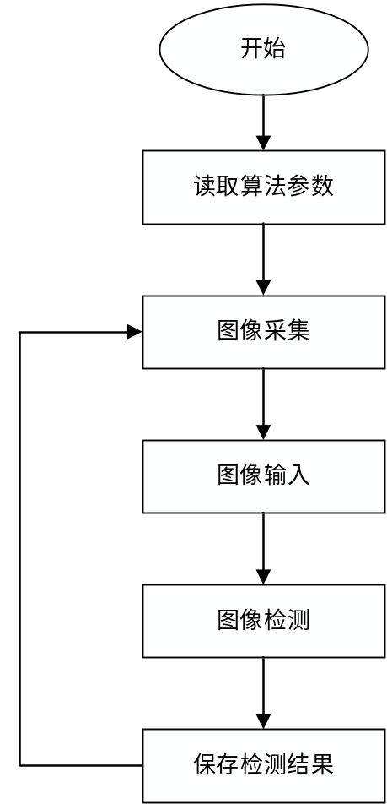
项目整体工作流程图

Slide 7
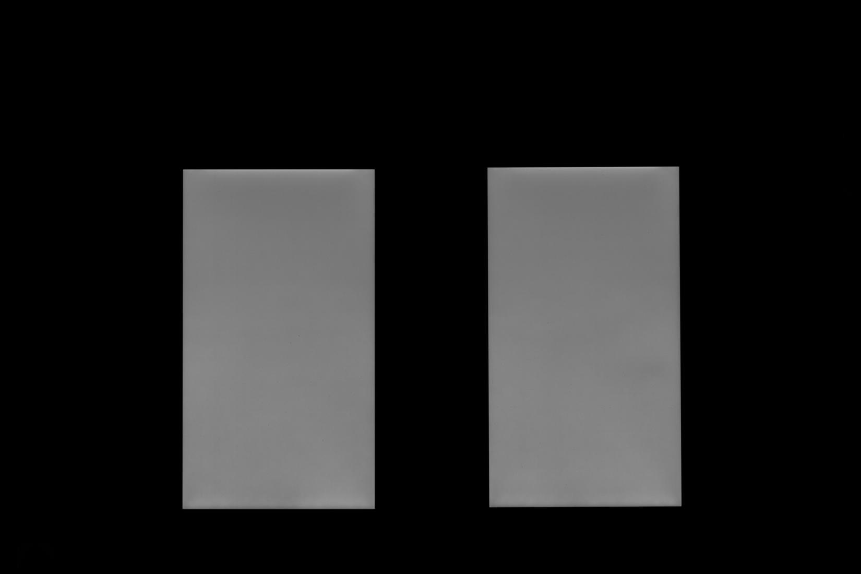
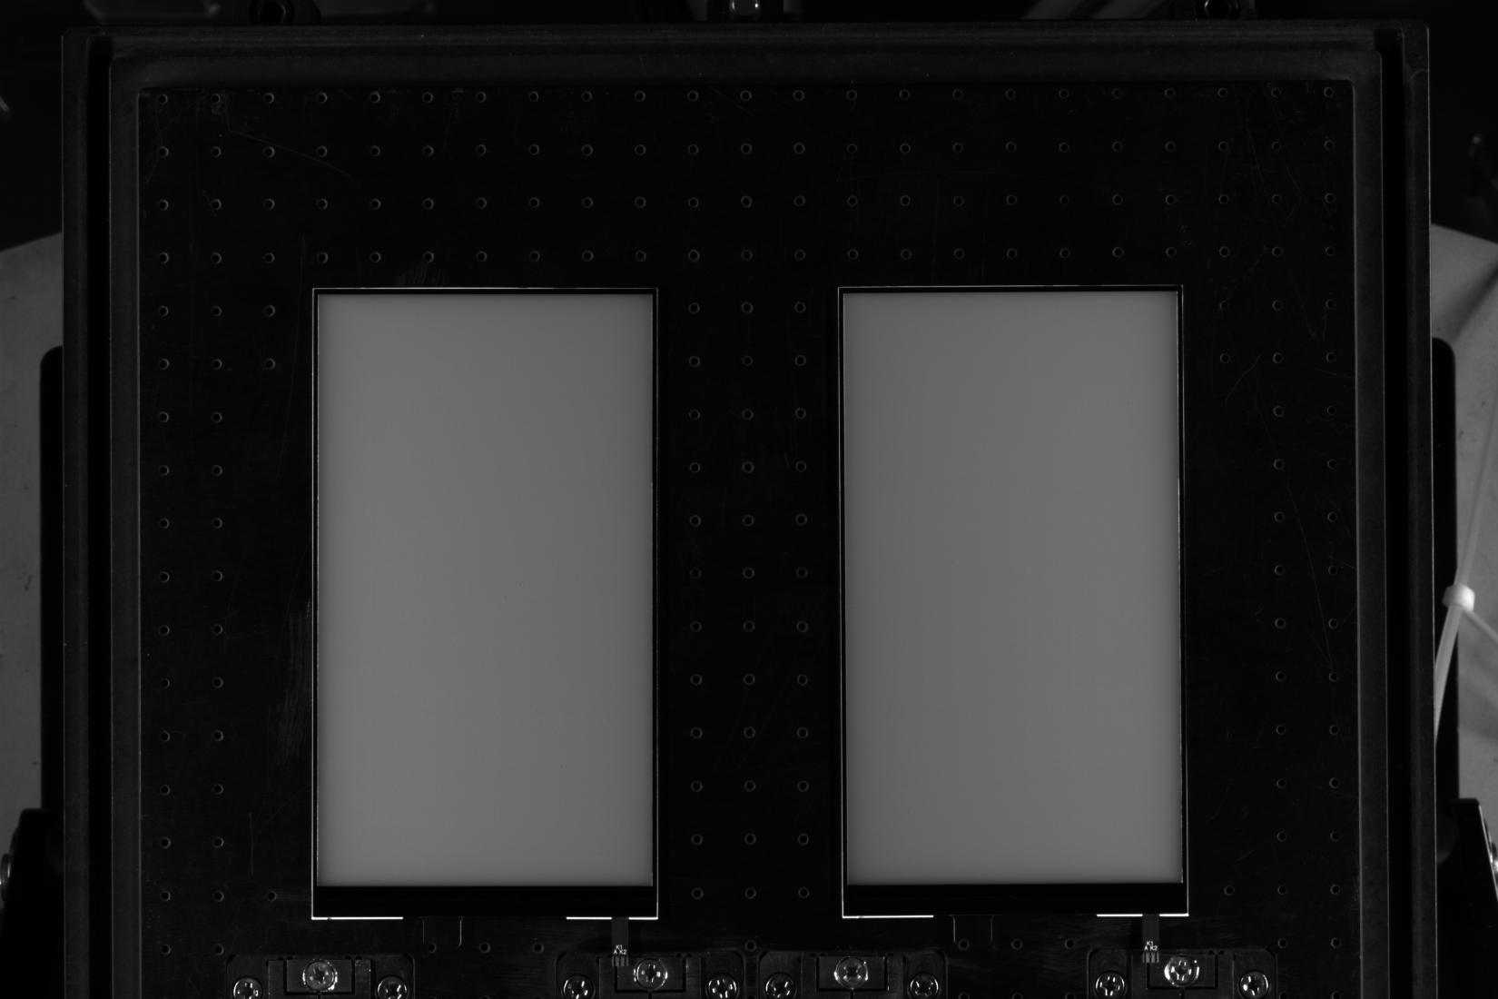
图像的预处理
图像采集
按不同照明方式来拍摄：自发光（左）、外光源（右）
*拍摄多个对照组

Slide 8


图像的预处理
四：图像输入（图像分离和确定有效区域）
分离的图像及其掩膜版（Mask）：

Slide 9
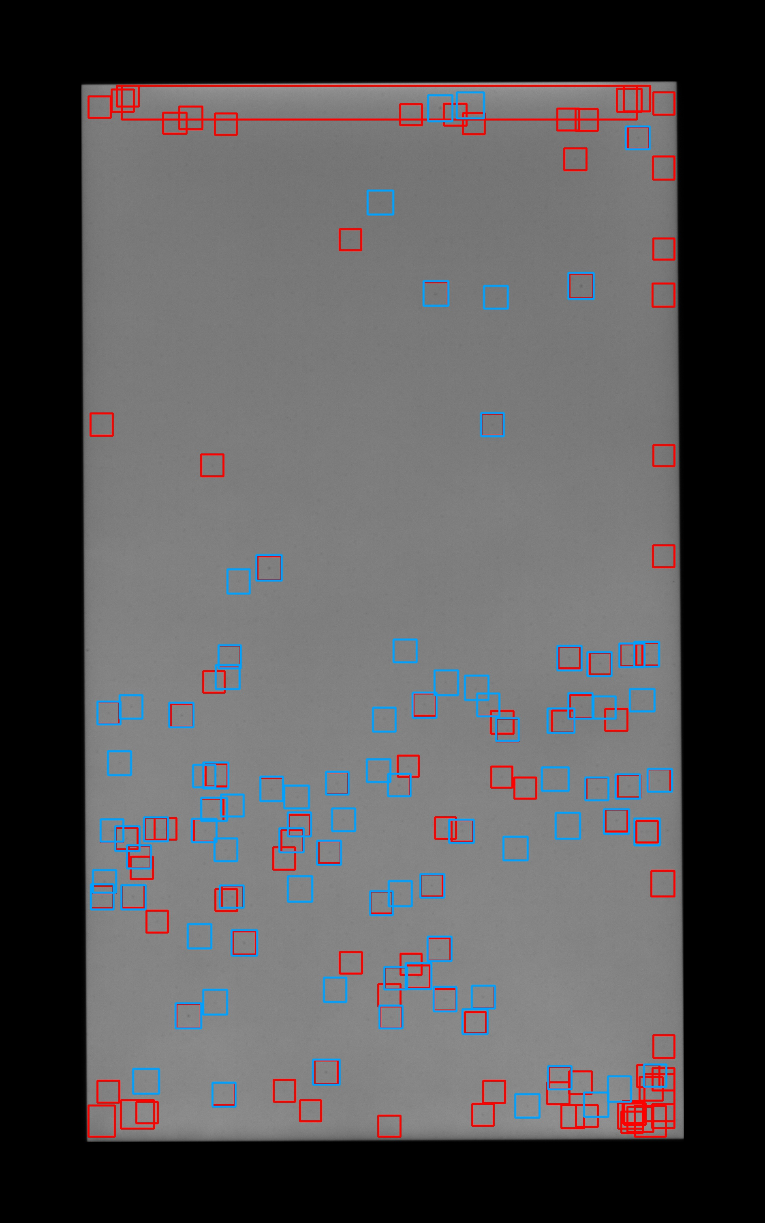
图像检测
图像检测结果：
用矩形框集合保存缺陷（污点、划痕和因为制作工艺产生的其它缺陷等）

Slide 10
主要内容
毕设工作的背景与意义
项目的整体工作流程
并行优化方案
并行化的性能测试
总结与后续研究

Slide 11
总体优化方案
CPU多线程并行，OpenMP
借助OpenCV中的CUDA模块移植原有代码
结合多线程处理和GPU计算

Slide 12
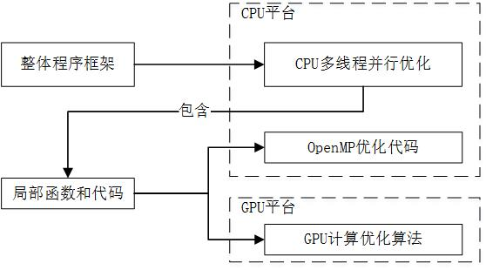
总体优化方案

Slide 13
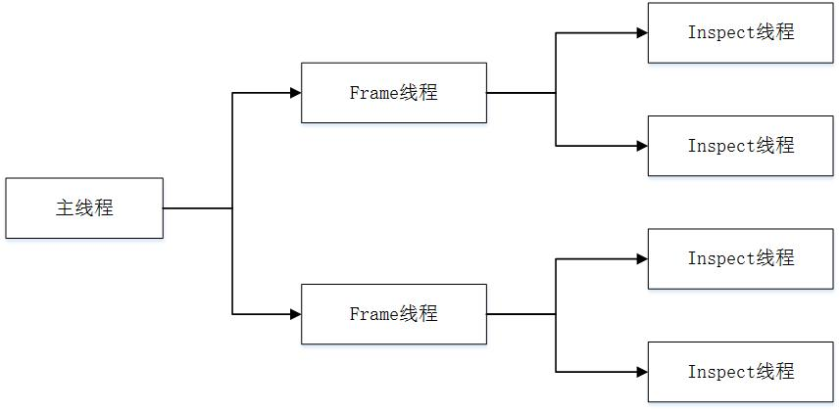
CPU多线程并行
线程类型和分配

Slide 14

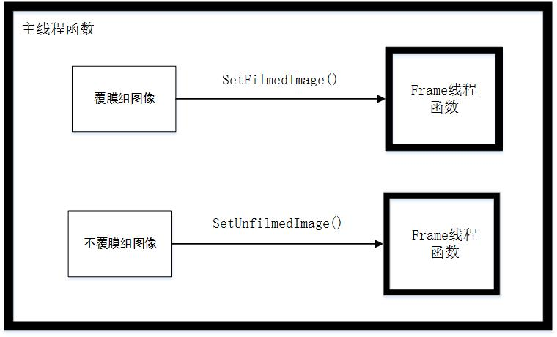
多线程并发处理
输入的图片一共四张，分覆膜和不覆膜各一组，分别开启一个线程来处理。

Slide 15
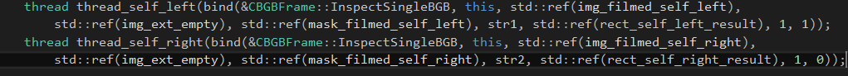
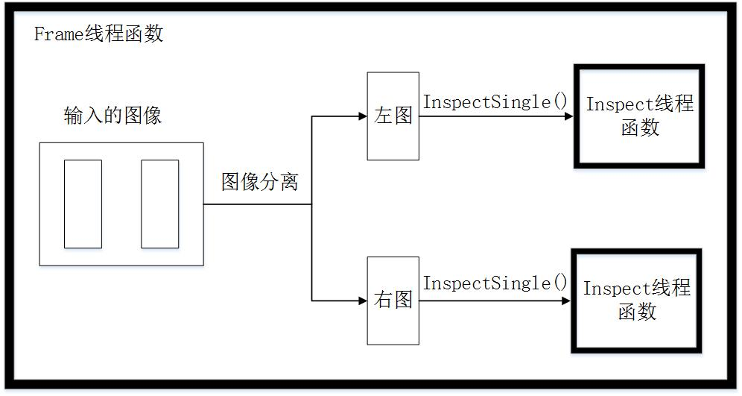
多线程并发处理
同一组样片在两种不同光照条件下拍摄的两张图像输入后，先把大图分离成左右两个小图，针对小图再开两个线程。

Slide 16
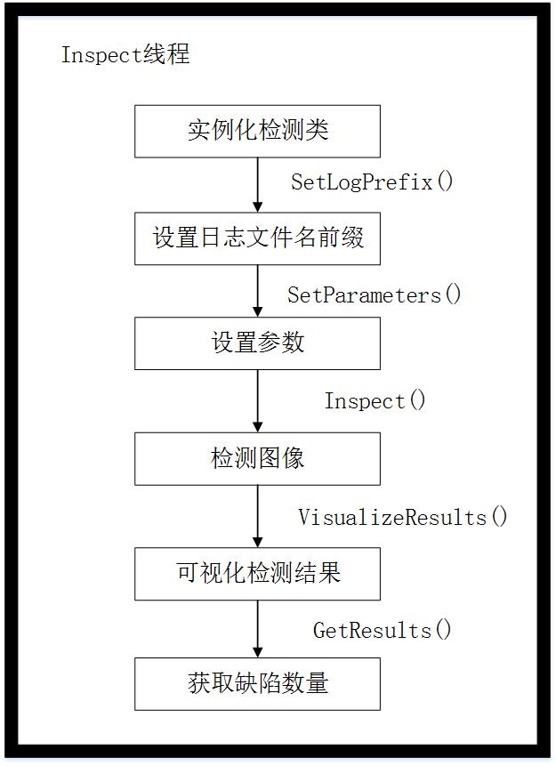
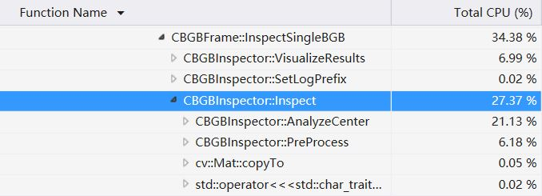
检测函数Inspect()的开销占比
图像检测过程中的开销是一个瓶颈问题

Slide 17

OpenMP的应用
通过OpenMP的预编译指令并行化循环语句
循环之间保持低耦合
循环计数与循环一对一映射
循环计数变量的类型限制

Slide 18
OpenCV CUDA模块的应用
OpenCV的CUDA模块（在OpenCV 2.XX版本下为GPU模块）的开发是在NVIDIA的支持下进行的，于2011年春正式发行。
CUDA模块使用了CUDA代码重新实现了OpenCV库中原本包含的图像处理和计算机视觉方面的通用算法。开发人员可以直接借此调用GPU，而不用自行设计算法。

Slide 19
基于OpenCV的GPU计算性能测试
CPU与GPU高斯滤波性能对比
样本 | 大小 | 分辨率 | 上传 (ms) | 下载 (ms) | Kernal 大小 | GPU运算(ms) | CPU运算 (ms)
01.bmp | 27.6MB | 6600*4400 | 31 | 43 | 3 | 129 | 534
02.bmp | 27.6MB | 6600*4400 | 78 | 16 | 3 | 114 | 531
03.bmp | 27.6MB | 6600*4400 | 31 | 36 | 3 | 125 | 531
04.bmp | 27.6MB | 6600*4400 | 31 | 31 | 3 | 110 | 532
05.bmp | 27.6MB | 6600*4400 | 31 | 32 | 3 | 109 | 531
06.bmp | 27.6MB | 6600*4400 | 31 | 16 | 3 | 109 | 516

Slide 20
基于OpenCV的GPU计算性能测试
不同kernal下的高斯滤波性能对比
样本 | 大小 | 分辨率 | 上传 (ms) | 下载 (ms) | Kernal 大小 | GPU运算(ms) | CPU运算 (ms)
01.bmp | 27.6MB | 6600*4400 | 31 | 43 | 3 | 129 | 534
01.bmp | 27.6MB | 6600*4400 | 31 | 15 | 5 | 125 | 843
01.bmp | 27.6MB | 6600*4400 | 31 | 16 | 7 | 125 | 1687
01.bmp | 27.6MB | 6600*4400 | 63 | 15 | 9 | 141 | 2131

Slide 21
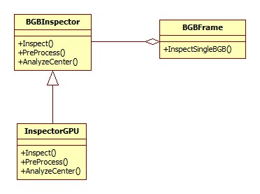
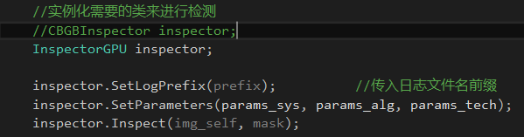
检测算法移植的实现
使用一个检测类的子类来重新实现原有的算法。

Slide 22
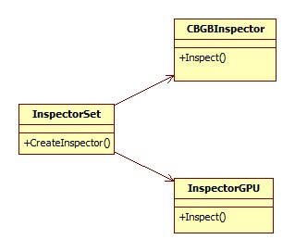
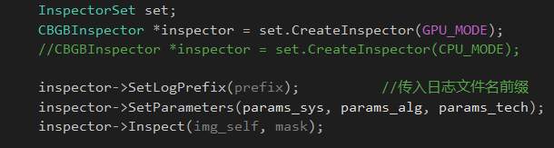
代码移植的程序框架
使用一个工厂类来生产需要的检测类。

Slide 23
关键处理算法
PreProcess()//预处理
FitRectLines()//拟合矩形Inspect
PiecewiseSmooth()//分段平滑滤波
Get4MarginRect()//获取四个边缘图像
AnalyzeCenter()//缺陷检测
ProcessCentralRegionBasedOnCanny()//边缘检测的方法检测缺陷
ProcessCentralRegionBasedOnFilter()//平滑滤波的方法检测缺陷
MeanFilter()//均值滤波函数
PostProcessing()//后处理，记录缺陷矩形框

Slide 24
基于OpenCV中CUDA模块的算法移植
这里用分段平滑滤波函数的GPU实现PiecewiseSmooth_GPU()来说明算法移植的关键步骤。
首先把需要的Mat类型的变量上传至显存（这里用构造函数来进行隐式的上传），保存在GpuMat类型的变量中：
定义cuda高斯滤波器和需要的中间变量：

Slide 25
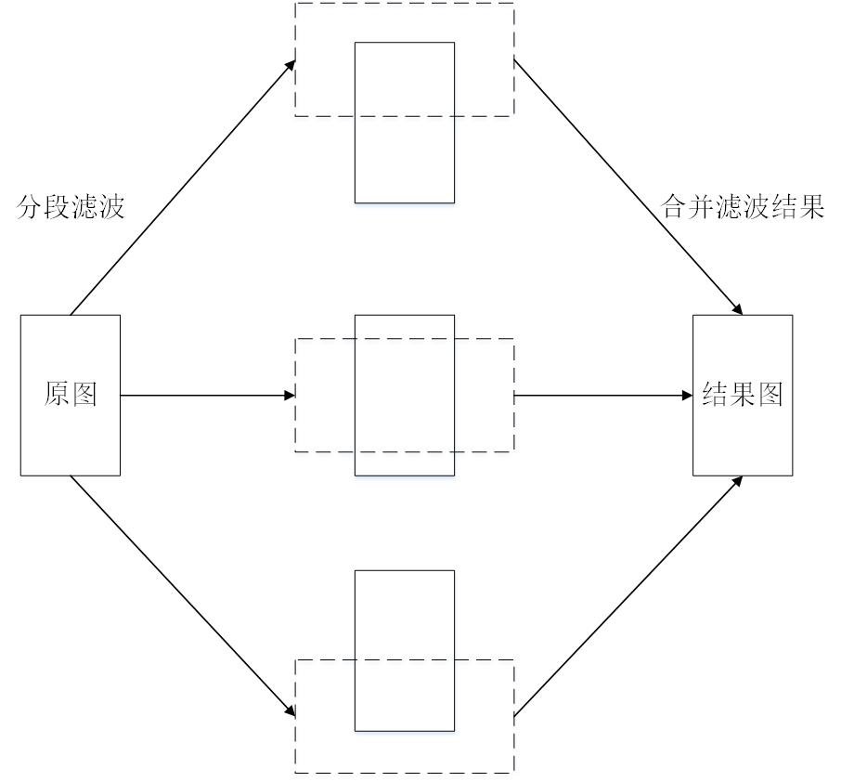
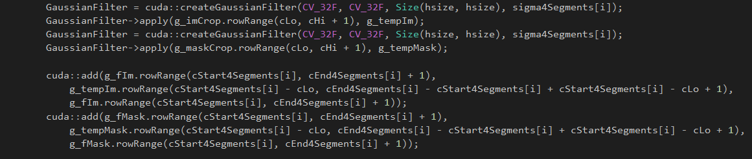
基于OpenCV中CUDA模块的算法移植
分上、中、下三段对图片和掩模版进行高斯滤波，每一次循环结束完成后把该段的滤波结果加到中间变量g_tempIm和g_tempMask

Slide 26
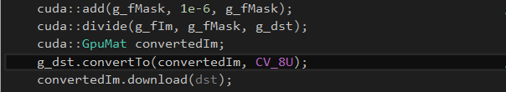
基于OpenCV中CUDA模块的算法移植
把滤波后的图片与滤波后的掩模版相除得到最终的滤波结果，并从显存下载至CPU。这里用download()方法显式进行了下载。
调用：

Slide 27
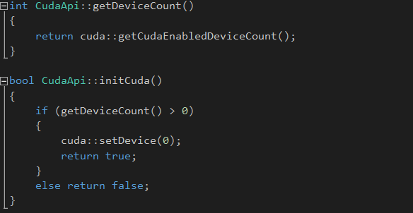
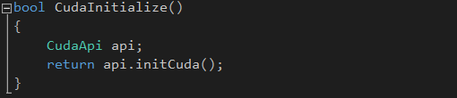
CUDA的初始化
初始化相对于整个程序来说是一个很耗时的过程，而这个初始化其实只要在程序开始运行时进行一次就可以。
封装CUDA初始化的C#接口

Slide 28
主要内容
毕设工作的背景与意义
项目的整体工作流程
并行优化方案
并行化的性能测试
总结与后续研究

Slide 29
CPU多线程优化的性能测试
CPU多线程下检测算法的性能对比
线程数（Frame） | 线程数（Inspect） | CPU平均 时间/ms | Inspect()函数 平均时间/ms
1 | 1 | 4861 | 2063
1 | 2 | 5588 | 2450
2 | 2 | 5845 | 2420
2 | 4 | 7406 | 3550
每增加一个Inspect线程，总时间开销接近于线性增长；
inspect()函数的执行时间随着线程数增加而增加。

Slide 30
应用GPU计算的CPU多线程并行的性能
多线程下应用GPU的检测算法性能测试
线程数（Frame） | 线程数（Inspect） | 平均时间/ms | 加速比/%
1 | 1 | 4438 | 8.7
1 | 2 | 4902 | 12.3
2 | 2 | 5320 | 9.0
2 | 4 | 6727 | 9.1
如果将更多算法借助CUDA进行移植，在CPU-GPU异构
平台上，程序性能提升的空间依然很大

Slide 31
应用GPU计算的CPU多线程并行的性能
工具函数MeanFilter()的性能
kernel_size | MeanFilter() 平均时间/ms | MeanFilter_GPU() 平均时间/ms
145 | 219 | 16572
7 | 328 | 63
这是CUDA线性滤波函数本身的设计问题，没有考虑到这种极端情况下的优化。
折中的解决方案：

Slide 32
主要内容
毕设工作的背景与意义
项目的整体工作流程
并行优化方案
并行化的性能测试
总结与后续研究

Slide 33
总结与后续研究
工作总结
  调研了可行的优化方案
  根据实际的需要设计了CPU多线程并行的解决方案
  使用OpenCV的CUDA模块对项目中的部分代码进行了移植和测试
  对以上并行化方案进行了测试和分析。
  其它：针对调试需要，添加日志文件记录、中间及结果图像保存功能

Slide 34
总结与后续研究
后续研究
把更多的串行处理流程用并行代码实现；
OpenCV的CUDA模块仍然不成熟，而GPU平台上通用算法仍然需要长期的发展来完善，使用CUDA代码来开发更优的算法则使开发有更高的自由度，利用GPU来突破计算性能瓶颈仍然是很有效的优化方案；
可结合OpenCL，OpenACC等平台来实现图像处理的GPU加速，并比较各平台的优劣。

Slide 35
Q&A
感谢各位评审老师！

